Slide 1
МАОУ "СОШ № 49"

Slide 2
Следующая информация для Вас:

Slide 3
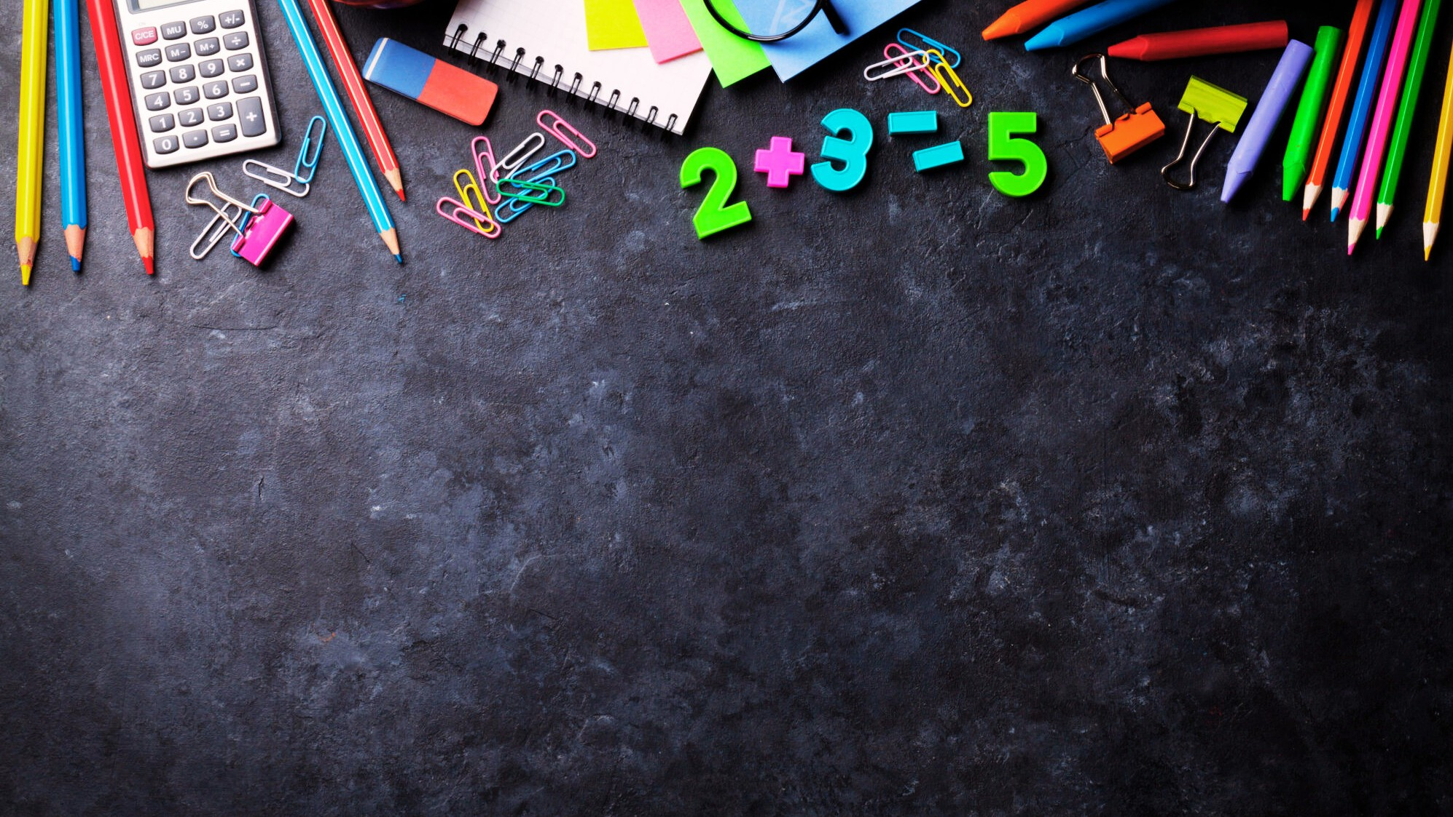
Что нужно в школу первокласснику?

Slide 4
ранец (рюкзак, портфель);школьная форма; сменная обувь (лёгкие туфли);
спортивная форма (в зале: спортивные брюки (шорты), футболка однотонная; на улице: спортивный костюм); обувь для уроков физической культуры (кеды, кроссовки на нескользкой белой подошве);
сумка (мешок) для сменной обуви. Все вещи обязательно подписать!

Slide 5
Список канцелярских товаров для первоклассника на сентябрь
пенал
В пенале:
шариковые ручки (не автомат) с синим стержнем – 2 шт.; простые карандаши (хорошо отточены) – 2 шт.;
ластик – 1 шт.; точилка с боксом – 1 шт.; линейка деревянная (15-20 см) – 1 шт.;
цветные карандаши: жёлтый, красный, синий, зелёный.

Slide 6
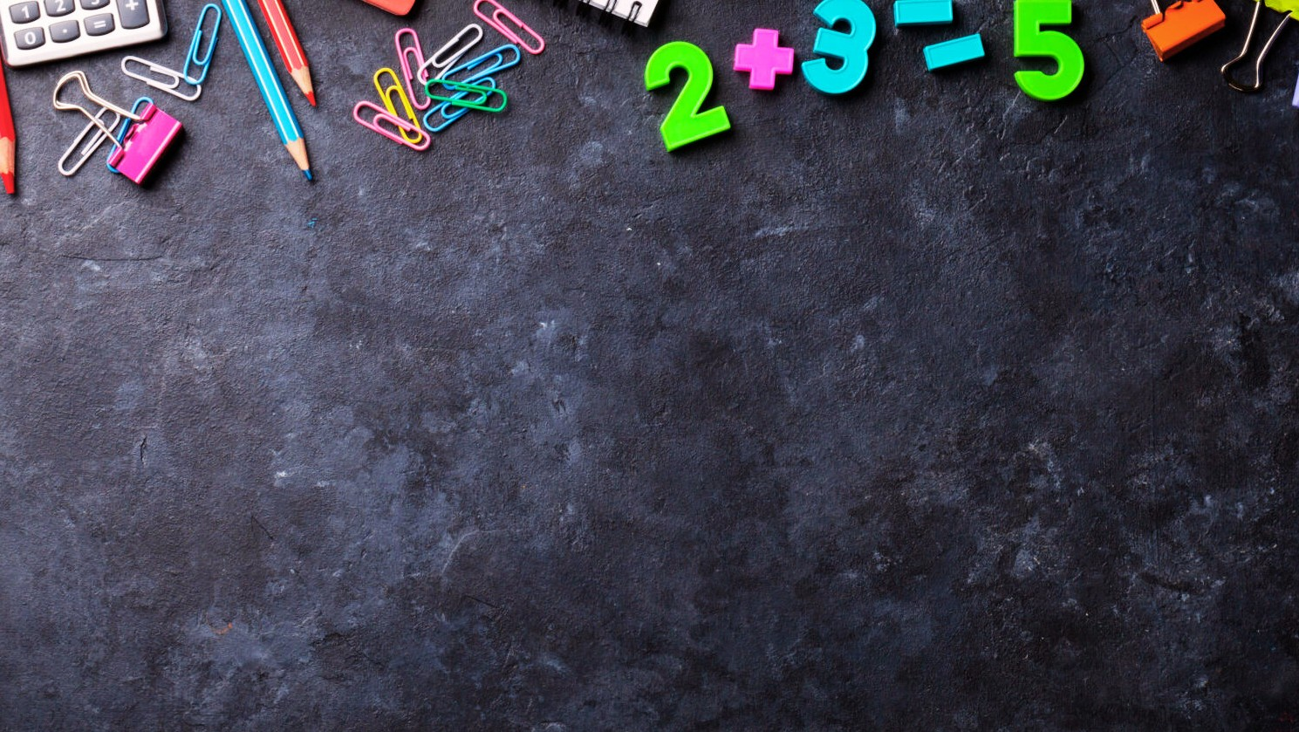

Slide 7
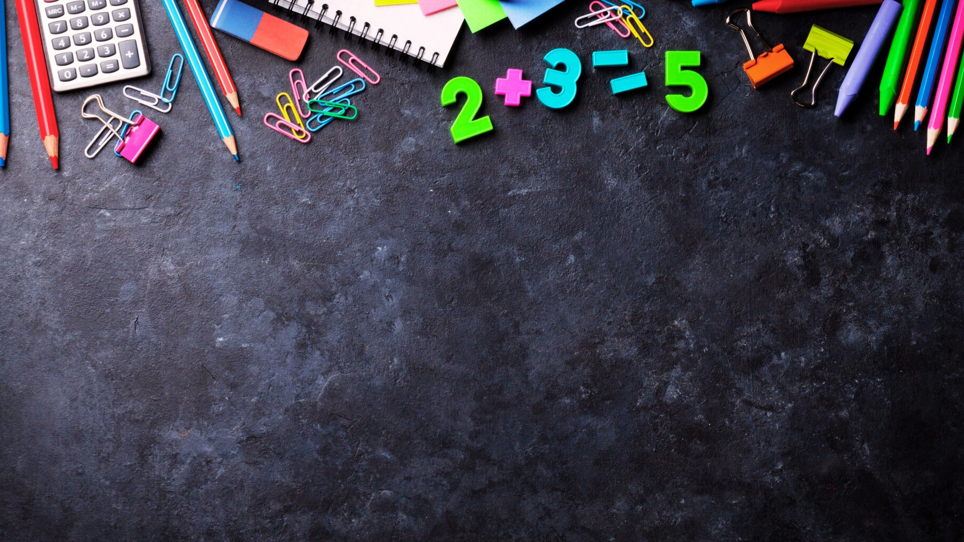

Slide 10
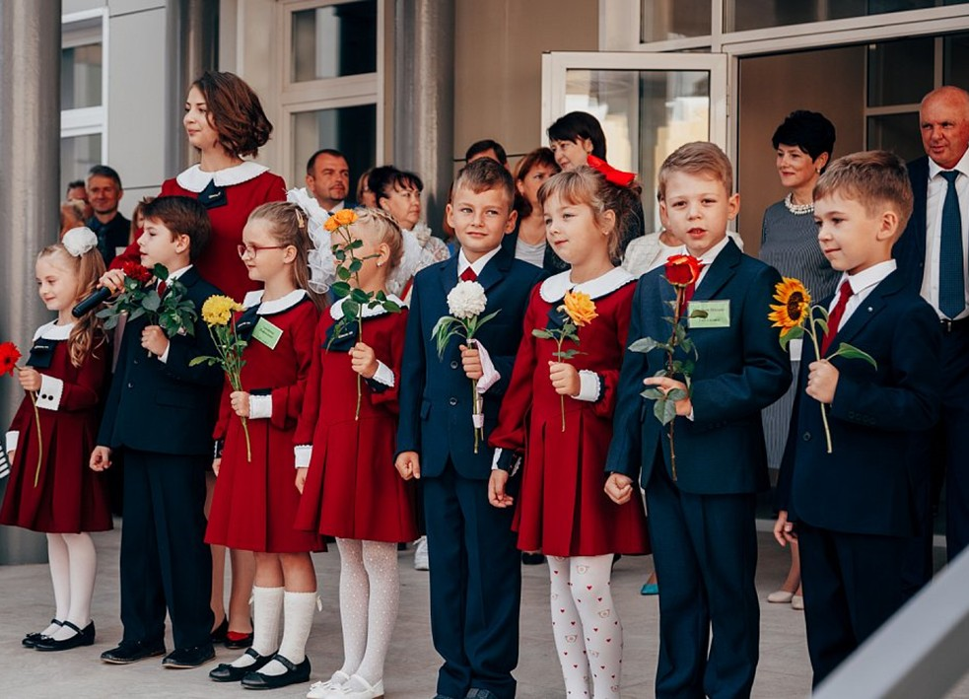
Парадная форма:
Мальчики, юноши – белая мужская сорочка, брюки, пиджак темно-синего цвета, фирменный галстук с логотипом школы, туфли.
Девочки, девушки - платье бордового цвета с белыми воротником и манжетами, фирменный галстук с логотипом школы, туфли.

Slide 12
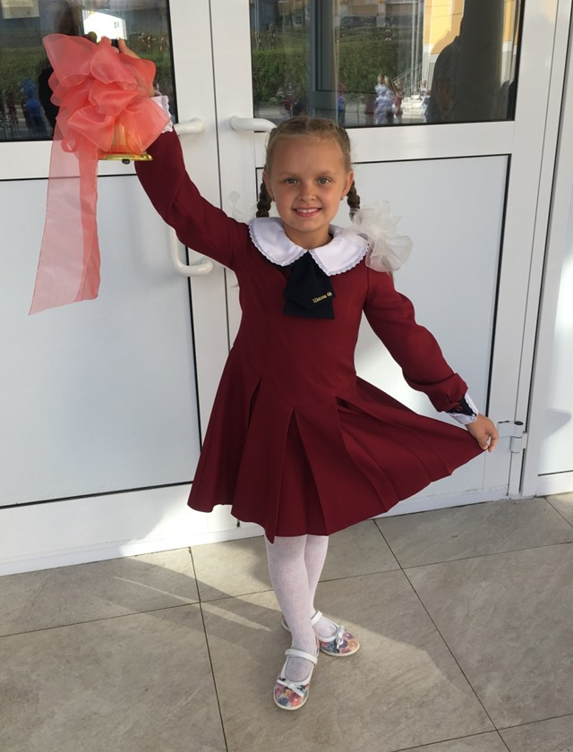

Slide 13
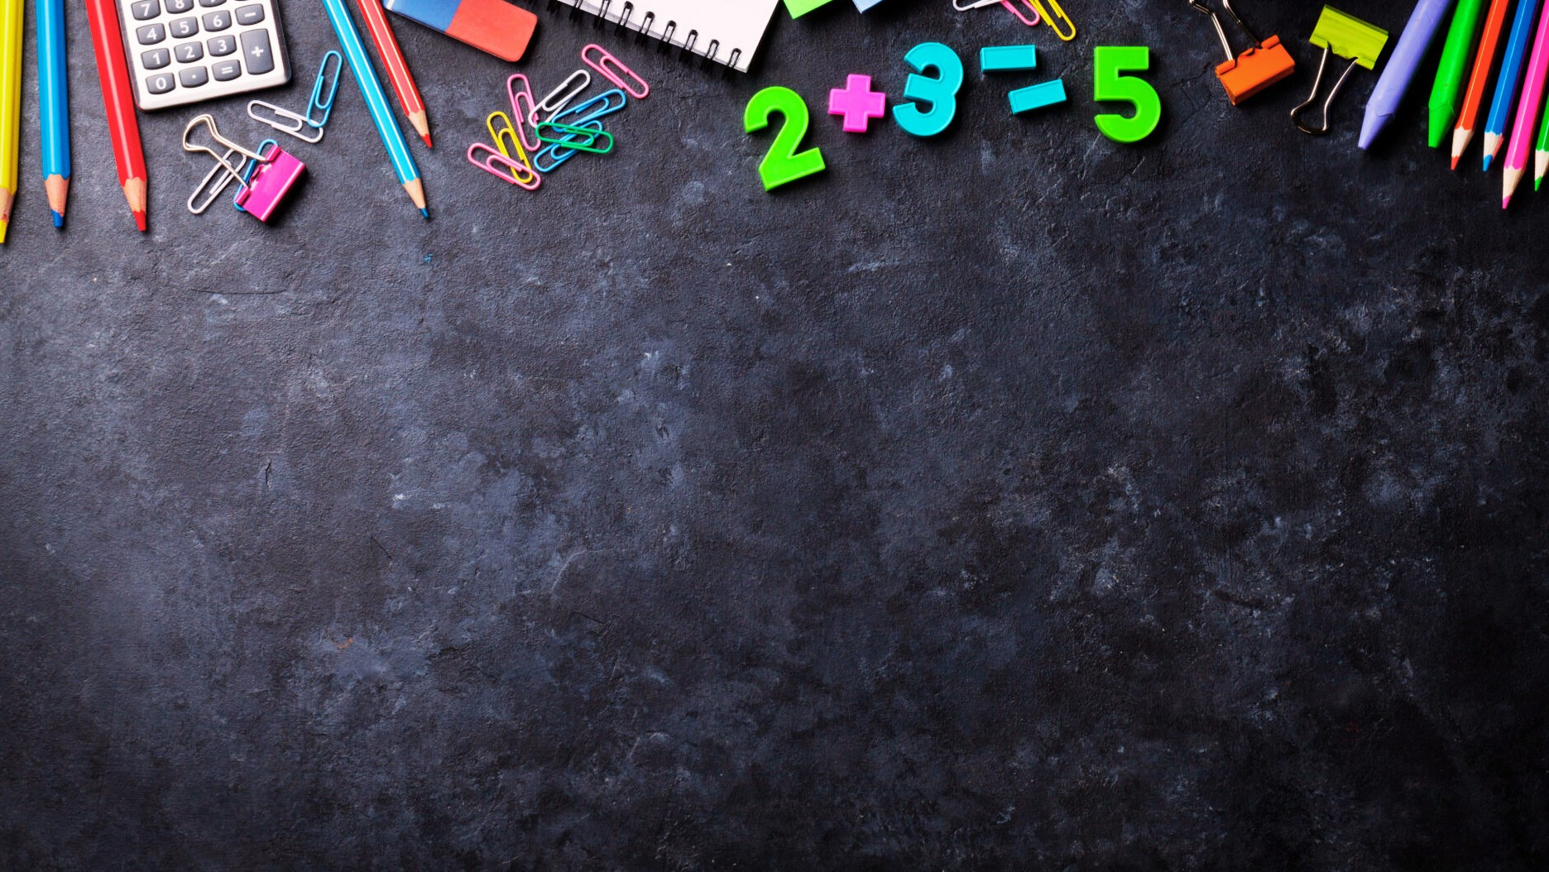

Slide 14
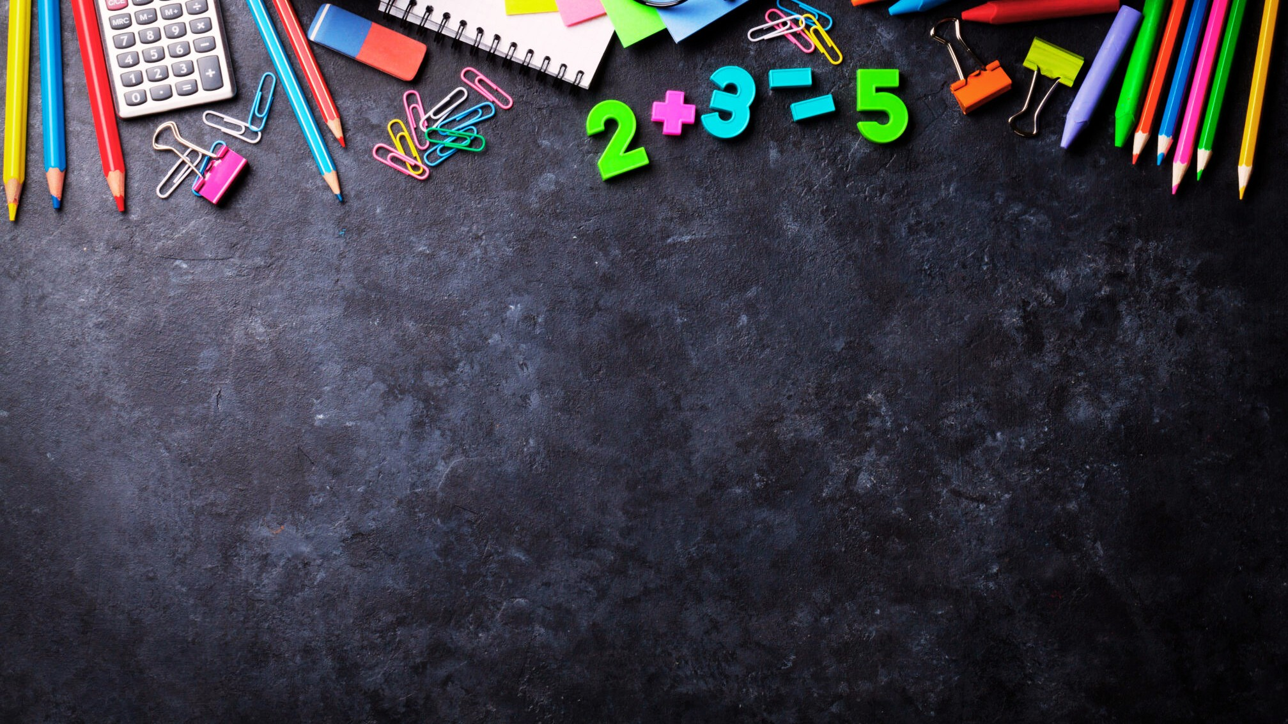
Таким образом, психологическая готовность ребенка к школе предполагает несколько составляющих:
Личностно-социальная готовность.
Интеллектуальная готовность.
Мотивационная готовность.

Slide 16
